Slide 1

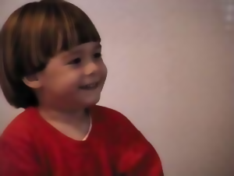
Билатеральный фильтр
Смягчает изображение, сохраняя края и контуры. Уменьшает шум.

Slide 2
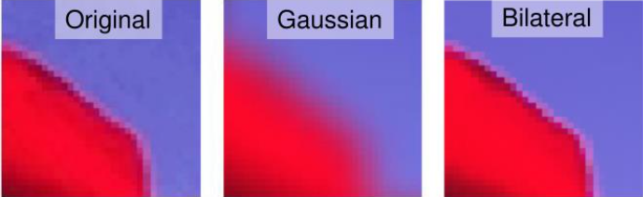
Чем хорош?

Slide 3
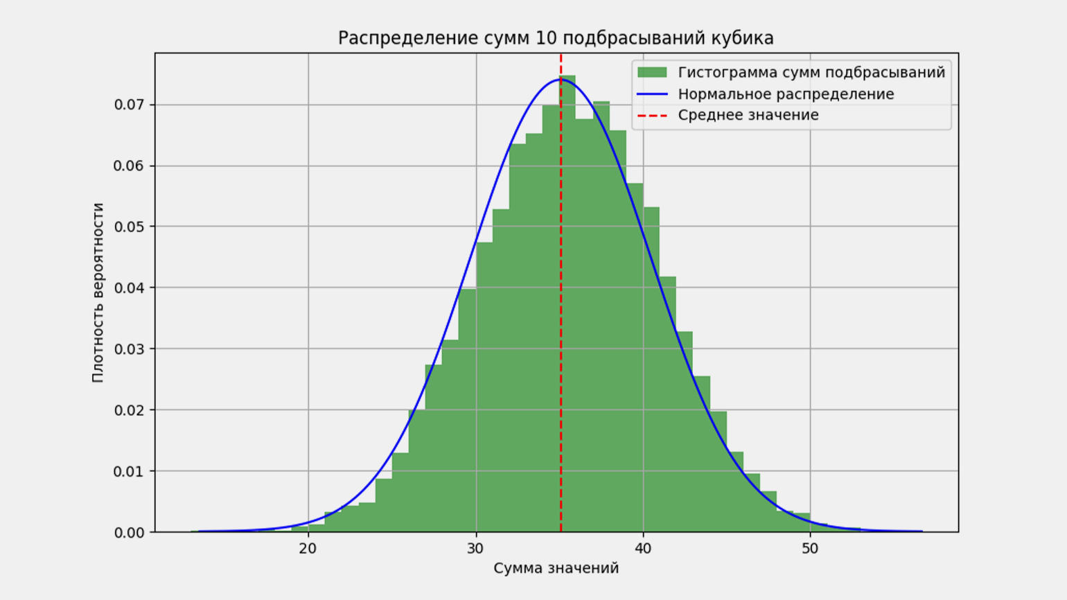
Основа — Гаусово распределение

Slide 4
Работа фильтра
w — вес пикселя
d — расстояние от центрального пикселя
r — разница яркости (интенсивности)

